Slide 1
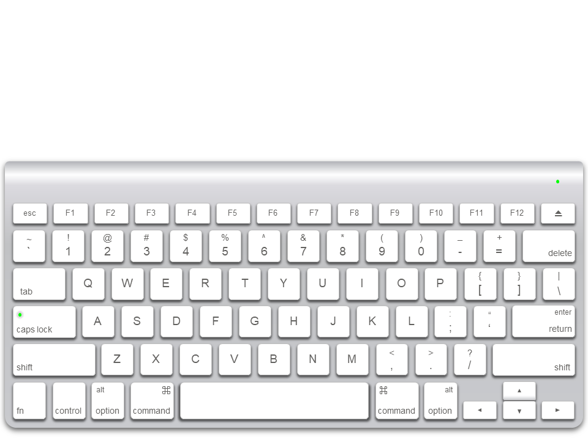

Slide 2
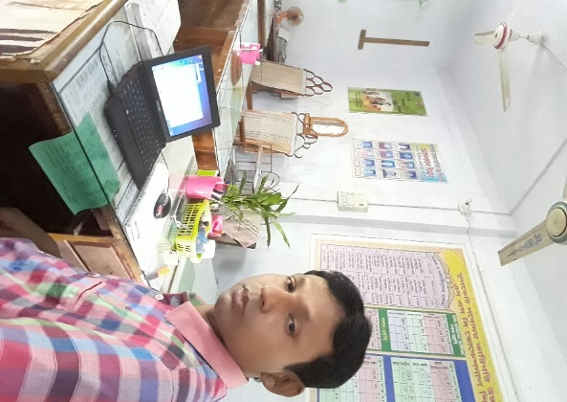
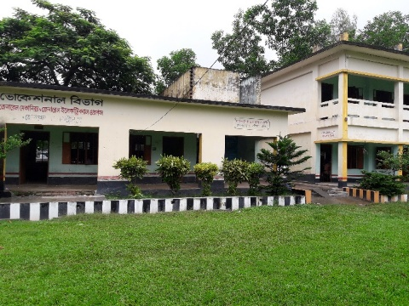
পরিচিতি
বিষয়ঃ অফিস অ্যাপ্লিকেশন-১
শ্রেণী : নবম
অধ্যায়: ৯ম
পাঠ: কিবোর্ড ভ্যবহার
মোঃ আতিকুর রহমান
ট্রেড ইন্স( ইলেক)
ফুলকোট নবোদয় কারিগরি উচ্চ বিদ্যালয়
শাজাহানপুর,বগুড়া
01716727788

Slide 3
কীবোর্ড এর কোন বাটনের কি কাজ
Ctrl + C = কপি করুন।
Ctrl + X = কাট করুন।
Ctrl + V = পেস্ট করুন।
CTRL + Z = এর পূর্বাবস্থায় ফিরে আসুন।
Shift + DELETE = রিসাইকেল বিনে আইটেমটি স্থাপন ছাড়া স্থায়ীভাবে নির্বাচিত আইটেম মুছুন।
Ctrl + Shift = যখন একটি আইটেম টেনে – নির্বাচিত আইটেমের একটি শর্টকাট তৈরি করুন।
F2 চেপে = নির্বাচিত আইটেমের রিনেম করুন।
CTRL + Right Arrow = পরবর্তী শব্দের শুরুতে সন্নিবেশ বিন্দু সরান।
Left Arrow = বাম পাশে মেনু খোলা অথবা সাবমেনু বন্ধ করা।
কীবোর্ড এর সাধারন শর্টকাট কী
মোঃ আতিকুর রহমান, ট্রেড ইন্সট্রাক্টর,ফুলকোট নবোদয় কারিগরি উচ্চ বিদ্যালয়,শাজাহানপুর,বগুড়া।

Slide 4
কীবোর্ড এর সাধারন শর্টকাট কী
বাম Alt + বাম Shift + Print Screen = উচ্চ বৈশাদৃশ্য সুইচ চালু বা বন্ধ করা হয়।
বাম Alt + বাম SHIFT + NUM টি লক = mouse keys সুইচ অন বা বন্ধ করা।
SHIFT পাঁচবার = sticky keys সুইচ অন বা বন্ধ করা।
পাঁচ সেকেন্ডের জন্য NUM Lock = toggle keys সুইচ অন বা বন্ধ করা।
উইন্ডোজ লোগো + U = ওপেন ইউটিলিটি ম্যানেজার।
END টি = সক্রিয় উইন্ডোর নীচে প্রদর্শন করা।
Home = সক্রিয় উইন্ডোর উপরে প্রদর্শন করা।
NUM LOCK + + তারকা চিহ্ন (*) সাবফোল্ডার নির্বাচিত ফোল্ডারের অধীনে সব প্রদর্শন করা।
F5 চাপুন কী = সক্রিয় উইন্ডোর আপডেট করুন।
BACKSPACE = কম্পিউটার বা উইন্ডোজ এক্সপ্লোরার ফোল্ডার onelevel আপ দেখুন।
Esc = বর্তমান টাস্ক বাতিল করুন।
Ctrl + Tab = ট্যাব মাধ্যমে অগ্রসর করান।
CTRL + Shift + Tab = ট্যাব মাধ্যমে পশ্চাদবর্তী
ট্যাব (বিকল্পগুলির মাধ্যমে অগ্রসর)।
Shift + Tab = বিকল্পগুলির মাধ্যমে ।
মোঃ আতিকুর রহমান, ট্রেড ইন্সট্রাক্টর,ফুলকোট নবোদয় কারিগরি উচ্চ বিদ্যালয়,শাজাহানপুর,বগুড়া।

Slide 5
কীবোর্ড এর সাধারন শর্টকাট কী
CTRL + Left Arrow = পূর্ববর্তী শব্দের শুরুতে সন্নিবেশ বিন্দু সরানো।
CTRL + Down Arrow = পরবর্তী অনুচ্ছেদের শুরুতে সন্নিবেশ বিন্দু সরানো।
CTRL + Up Arrow = পূর্ববর্তী অনুচ্ছেদের শুরুতে সন্নিবেশ বিন্দু সরানো।
Ctrl + A = সকল নির্বাচন করা।
16 থেকে F3 কী = একটি ফাইল অথবা ফোল্ডার জন্য অনুসন্ধান করা।
ALT + ENTER = নির্বাচিত আইটেমের জন্য বৈশিষ্ট্য দেখা।
Alt + F4 = সক্রিয় আইটেমটি বন্ধ, অথবা সক্রিয় প্রোগ্রাম প্রস্থান করা।
ALT + ENTER = নির্বাচিত বস্তুর বৈশিষ্ট্যাবলী প্রর্দশিত করা।
ALT + Space bar = সক্রিয় উইন্ডোর শর্টকাট মেনু খুলুন।
মোঃ আতিকুর রহমান, ট্রেড ইন্সট্রাক্টর,ফুলকোট নবোদয় কারিগরি উচ্চ বিদ্যালয়,শাজাহানপুর,বগুড়া।

Slide 6
কীবোর্ড এর সাধারন শর্টকাট কী
উইন্ডোজ লোগো + Shift + M = Restore the থাকা উইন্ডোগুলো।
উইন্ডোজ লোগো + E = Open My কম্পিউটার করুন।
উইন্ডোজ লোগো + F = একটি ফাইল অথবা ফোল্ডার জন্য অনুসন্ধান করা।
CTRL + উইন্ডোজ লোগো + F = কম্পিউটারের জন্য অনুসন্ধান করা।
উইন্ডোজ লোগো + F1 = উইন্ডোজ সাহায্য প্রদর্শন করা।
উইন্ডোজ লোগো + L = কীবোর্ড লক করা।
উইন্ডোজ লোগো + R = রান ডায়ালগ বক্স ওপেন করা।
উইন্ডোজ লোগো + U =ওপেন ইউটিলিটি ম্যানেজার করা।
মোঃ আতিকুর রহমান, ট্রেড ইন্সট্রাক্টর,ফুলকোট নবোদয় কারিগরি উচ্চ বিদ্যালয়,শাজাহানপুর,বগুড়া।

Slide 7
কীবোর্ড এর সাধারন শর্টকাট কী
Ctrl + B =সংগঠিত ফেভারিটসগুলো ডায়ালগ বক্স ওপেন করুন।
CTRL + E = সার্চ বার খোলা খুলুন।
CTRL + F = খুঁজুন ইউটিলিটি শুরু করা।
Ctrl + H = ইতিহাস বার খুলুন।
CTRL + L = ওপেন ডায়ালগ বক্স খোলা।
Ctrl + N = একই ওয়েব ঠিকানা দিয়ে ব্রাউজার আরও একটি দৃষ্টান্ত শুরু করা।
Ctrl + O = ওপেন ডায়ালগ বক্স, যেমন জন্য CTRL + L একই খোলা।
CTRL + P = প্রিন্ট ডায়ালগ বক্স খোলা।
Ctrl + R = বর্তমান ওয়েব আপডেট করা।
Ctrl + F4 = সক্রিয় ডকুমেন্ট বন্ধ প্রোগ্রাম যে আপনি একাধিক নথি আছে সক্রিয় মধ্যে open simultaneity সেয়ানা করুন।
ALT + TAB = খোলা আইটেম মধ্যে স্যুইচ করা।
ALT + ESC = যাতে তারা খোলা হয়েছে এ আইটেম মাধ্যমে সাইকেল করা।
Shift + F10 = নির্বাচিত আইটেমের জন্য শর্টকাট মেনু প্রদর্শন করা।
Ctrl + ESC = স্টার্ট মেনু প্রদর্শন করা।
মোঃ আতিকুর রহমান, ট্রেড ইন্সট্রাক্টর,ফুলকোট নবোদয় কারিগরি উচ্চ বিদ্যালয়,শাজাহানপুর,বগুড়া।

Slide 8
মাইক্রোসফট অফিস শর্টকাট
Ctrl+N = নতুন ডকুমেন্ট শুরু করা।
Ctrl+O =ওপেন ডায়ালগ বক্স প্রদর্শন করা।
Ctrl+W = অ্যাকটিভ ডকুমেন্ট বন্ধ করা।
Ctrl+S = ডকুমেন্ট সংরক্ষণ বা সেভ করা।
Ctrl+P = প্রিন্ট ডায়ালগ বক্স প্রদর্শন বা প্রিন্ট করার জন্য।
Alt+Ctrl+I = প্রিন্ট কত পেইজ থেকে কত পেইজ হবে বা প্রিন্ট প্রিভিউ প্রদর্শন করার জন্য।
Alt+Ctrl+P = প্রিন্ট লেআউট প্রদর্শন করার জন্য।
Alt+Ctrl+O = আউটলাইন ভিউ প্রদর্শন করার জন্য।
Alt+Ctrl+N = ড্রাফট ভিউ প্রদর্শন করার জন্য।
মোঃ আতিকুর রহমান, ট্রেড ইন্সট্রাক্টর,ফুলকোট নবোদয় কারিগরি উচ্চ বিদ্যালয়,শাজাহানপুর,বগুড়া।

Slide 9
Find, Replace and Browse through text
Ctrl+F = কোন ওয়ার্ড সার্চ করার জন্য।
Alt+Ctrl+Y = আরেকটা ওয়ার্ড সার্চ করার জন্য।
Ctrl +H = রিপ্লেস ডায়ালগ বক্স প্রদর্শন করার জন্য।
Ctrl+G = গো টু ডায়ালগ বক্স প্রদর্শন করার জন্য।
Alt+Ctrl+ Z = আপনি শেষ চারটি জায়গায় সংশোধন করেছেন তা প্রদর্শন করবে।
Ctrl+page up = পূর্বের সংশোধনের স্থানে যাওয়ার জন্য।
Ctrl+PageDown = পরের সংশোধনের স্থানে যাওয়ার জন্য।
মোঃ আতিকুর রহমান, ট্রেড ইন্সট্রাক্টর,ফুলকোট নবোদয় কারিগরি উচ্চ বিদ্যালয়,শাজাহানপুর,বগুড়া।

Slide 10
Backspace = বামদিক থেকে একটি বর্ণ ডিলিট করার জন্য।
Ctrl + Backspace = বামদিক থেকে একটি শব্দ ডিলিট করার জন্য।
Delete = ডানদিন থেকে একটি বর্ণ ডিলিট করার জন্য।
Ctrl + Delete = ডানদিক থেকে একটি শব্দ ডিলিট করার জন্য।
Ctrl+ Z = শেষ কাজটি বাতিল করার জন্য।
Ctrl + C = নির্বাচিত টেক্সট কপি করার জন্য।
Ctrl + X = নির্বাচিত টেক্সট কাট করার জন্য।
Ctrl+V = কপি/কাট করা টেক্সট পেস্ট করার জন্য।
Alt+Shift +R = হেডার অথবা ফুটারের পূর্বের অংশ কপি করার জন্য।
Ctrl +Alt +V = পেস্ট স্পেশাল ডায়ালগ বক্স প্রদর্শনের জন্য।
Ctrl + Shift + V = শুধু ফরম্যাটিং পেস্ট করার জন্য।
Edit and Move
Text and Graphics
মোঃ আতিকুর রহমান, ট্রেড ইন্সট্রাক্টর,ফুলকোট নবোদয় কারিগরি উচ্চ বিদ্যালয়,শাজাহানপুর,বগুড়া।

Slide 11
Select Text and Graphics
Shift + Right Arrow = ডানদিক থেকে একটি লেটার নির্বাচিত করার জন্য।
Shift +Left Arrow = বামদিক থেকে একটি লেটার নির্বাচিত করার জন্য।
Ctrl+Shift+right arrow = শব্দের শেষ পর্যন্ত সিলেক্ট করার জন্য।
Ctrl+Shift+Left Arrow = শব্দের শুরু পর্যন্ত সিলেক্ট করার জন্য।
Shift+End = লাইনের শেষে সিলেক্ট করার জন্য।
Shift + Home = লাইনের শুরুতে সিলেক্ট করার জন্য।
Shift + Down Arrow = নিচের একটি লাইন ও সিলেক্ট করার জন্য।
Shift +Up Arrow = উপরের একটি লাইন ও সিলেক্ট করার জন্য।
Ctrl+Shift+Down Arrow = প্যারেগ্রাফের শেষ পর্যন্ত সিলেক্ট করার জন্য।
Ctrl+Shift+Up Arrow = প্যারাগ্রাফের শুরু পর্যন্ত সিলেক্ট করার জন্য।
Shift+Page Down = স্ক্রীনের নিচে পরবর্তী স্ক্রীনে সিলেক্ট করার জন্য।
Shift+Page Up = স্ক্রীনের উপরে পূর্ববর্তী স্ক্রীনে সিলেক্ট করার জন্য।
Ctrl+Shift+Home = কোন ডকুমেন্টের একদম শুরুতে যাওয়ার জন্য।
Ctrl+Shift+End = কোন ডকুমেন্টের একদম শেষে যাওয়ার জন্য।
Ctrl + A = সম্পূর্ণ ডকুমেন্ট সিলেক্ট করার জন্য।
মোঃ আতিকুর রহমান, ট্রেড ইন্সট্রাক্টর,ফুলকোট নবোদয় কারিগরি উচ্চ বিদ্যালয়,শাজাহানপুর,বগুড়া।

Slide 12
Select Text in a Table
Shift +Tab = টেবলের পূর্ববর্তী সেল সিলেক্ট করার জন্য।
Shift+Alt+Page Down = উপরের সেল থেকে পুরো কলাম সিলেক্ট করার জন্য।
Shift+Alt+Page Up = নিচের সেল থেকে পুরো কলাম ‍সিলেক্ট করার জন্য।
মোঃ আতিকুর রহমান, ট্রেড ইন্সট্রাক্টর,ফুলকোট নবোদয় কারিগরি উচ্চ বিদ্যালয়,শাজাহানপুর,বগুড়া।

Slide 13
Ctrl+1 = সিঙ্গেল লাইন স্পেসিং সেট করার জন্য।
Ctrl + 2 = ডাবল লাইন স্পেসিং সেট করার জন্য।
Ctrl+5 = দেড় লাইন স্পেসিং সেট করার জন্য।
Ctrl+0 = এক লাইন স্পেস দেওয়ার জন্য ২টি প্যারাগ্রাফের মধ্যে।
Ctrl +E = একটি প্যারাগ্রাফকে মাঝখানে সেট করে।
Ctrl+J = একটি প্যারাগ্রাফকে জাস্টিফাইড অ্যালাইনমেন্ট দেওয়ার জন্য।
Ctrl+R = একটি প্যারাগ্রাফকে রাইট অ্যালাইনমেন্ট দেওয়ার জন্য।
Apply
Paragraph
Formatting
Ctrl+L = একটি প্যারাগ্রাফকে লেফট অ্যালাইনমেন্ট দেওয়ার জন্য।
Ctrl+M = বাম দিক থেকে ইনডেন্ট দেওয়ার জন্য
Ctrl+Shift+M = বামদিক থেকে প্যারাগ্রাফ ইনডেন্ট বাদ দেয়ার জন্য।
Ctrl+T = হ্যাংগিং ইনডেন্ট দেওয়ার জন্য।
Ctrl+Shift+T = হ্যাংগিং ইনডেন্ট কমানোর জন্য।
Ctrl+Q = প্যারাগ্রাফ ফরম্যাটিং দূর করার জন্য।
মোঃ আতিকুর রহমান, ট্রেড ইন্সট্রাক্টর,ফুলকোট নবোদয় কারিগরি উচ্চ বিদ্যালয়,শাজাহানপুর,বগুড়া।

Slide 14
Alt+shift+K = মেইল মার্জ প্রদর্শনের জন্য।
Alt+Shift+N = ডকুমেন্ট মার্জড করার জন্য।
Alt+Shift+M = মার্জড ডকুমেন্ট প্রিন্ট করার জন্য।
Alt+Shift+E = মেইল মার্জড ডাটা ডকুমেন্ট এডিট করার জন্য।
Alt+shift+F = একটি মার্জ ফিল্ড ইনসার্ট করার জন্য।
Perform a Mail Merge
মোঃ আতিকুর রহমান, ট্রেড ইন্সট্রাক্টর,ফুলকোট নবোদয় কারিগরি উচ্চ বিদ্যালয়,শাজাহানপুর,বগুড়া।

Slide 15
Left Arrow = একঘর বাম পাশে।
Right Arrow = একঘর ডানে পাশে।
Up Arrow = একঘর উপরে।
Down Arrow = একঘর নিচে।
Home = রো এর প্রথমে যাওয়া।
CTRL + left Arrow = কলামের শেষে যাওয়া।
CTRL + Home = ওয়ার্কশীটের একেবারে উপরে যাওয়া।
CTRL + End = ওয়ার্কশীটের একেবারে নিচে যাওয়া।
CTRL + PAGES DOWN = পরের ওয়ার্কশীটে যাওয়া।
CTRL + PAGE-UP = পূর্বের ওয়ার্কশীটে যাওয়া।
CTRL + Space bar = সম্পুর্ণ কলাম সিলেক্ট করা।
SHIFT + Space bar = সম্পুর্ণ রো সিলেক্ট করা।
SHIFT + Left Cursor = সর্বপ্রথম কলামে যাওয়ার জন্য।
SHIFT + Right Cursor = সর্বশেষ কলামে যাওয়ার জন্য।
মাইক্রোসফট
এক্সেল শর্টকাট
মোঃ আতিকুর রহমান, ট্রেড ইন্সট্রাক্টর,ফুলকোট নবোদয় কারিগরি উচ্চ বিদ্যালয়,শাজাহানপুর,বগুড়া।

Slide 16
Windows + , (কমা) = কম্পিউটারের ডেস্কটপে চলে আসবে। যখন কি ছেড়ে দেওয়া হবে তখন তা আগের অবস্থায় চলে আসবে।
Windows + . (ডট) = উইন্ডো ডান অথবা বাম পার্শ্বে থাকবে।
Windows + R = Run কমান্ড চলে আসবে।
Windows + X = কুইক এক্সেস মেন্যু ওপেন হবে।
Windows + I = সেটিংস মেন্যু চলে আসবে।
Windows + M = সব কিছু মিনিমাইজ হয়ে ডেক্সটপ প্রদর্শিত হবে।
Windows + D = ডেস্কটপ প্রদর্শিত হবে। দ্বিতীয়বার চাপলে আগের অবস্থায় ফিরে আসবে।
Windows + Q = কম্পিউটারের সকল অ্যাপ্লিকেশন সার্চ করার অপশন আসবে। এর সাহায্যে সহজে যে কোন অ্যাপ্লিকেশন সার্চ করে পাওয়া যাবে।
Windows + W = সিস্টেম সেটিংস সার্চ করার জন্য সার্চ মেন্যু চলে আসবে।
Windows + F = ফাইল বা ফোল্ডার সার্চে জন্য মেন্যু চলে আসবে।
Windows
শর্টকাট
মোঃ আতিকুর রহমান, ট্রেড ইন্সট্রাক্টর,ফুলকোট নবোদয় কারিগরি উচ্চ বিদ্যালয়,শাজাহানপুর,বগুড়া।

Slide 17
মোঃ আতিকুর রহমান, ট্রেড ইন্সট্রাক্টর,ফুলকোট নবোদয় কারিগরি উচ্চ বিদ্যালয়,শাজাহানপুর,বগুড়া।

